Slide 1


Introdução aos Sistemas de Informação
Prof. Dr. Valter Camargo

Slide 2
Ficha da Aula
Ficha de Caracterização da Aula
Conteúdo | Ref.
Dependências | Pag. 176 – Eduardo Bezerra
Classes de Fronteira, Entidade e Controle | Pág. 166 – Eduardo Bezerra

Slide 3
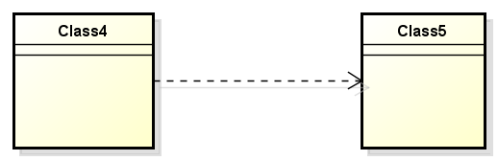
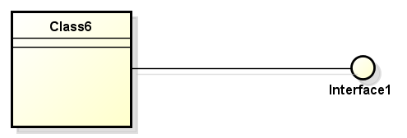
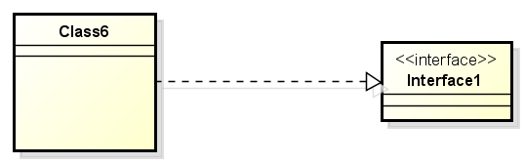
Relacionamentos de Dependência
Dependência
Interface Realization

Slide 4

Relacionamentos de Dependência
Dependência
Três possibilidades na implementação:
A classe 4 possui um ou mais métodos que instanciam Class 5
A classe 4 possui um mais métodos que possuem o tipo Class 5 como parâmetro
A classe 4 possui um ou mais métodos que possuem o tipo Class 5 como tipo de
Retorno

Slide 5

Relacionamentos de Dependência
Dependência
É um relacionamento mais fraco do que uma associação. Isto é, o acoplamento
causado por uma associação é mais difícil de ser removido, já que os dados da
classe são do tipo de outra.
No caso da dependência, se ela existir por causa de um único método, esse
acoplamento pode ser eliminado eliminando um único método da classe. Algo que (teoricamente) é mais fácil do que remover um atributo (já que muitos métodos podem usar aquele atributo)
Se a classe já possui um relacionamento de associação, não é necessário indicar também um de dependência (caso exista).

Slide 6
Relacionamentos de Dependência
Dependência
Em geral, os relacionamentos da classe View para Controller e de Controller para
as classes do Model são de dependência.
Embora cada uso da Class5 dentro da Class 4 seja uma dependência, não existe a necessidade de criar várias dependências. Isto é, um relacionamento
de dependência significa que dentro da classe origem há 1 ou n menções à outra classe em seus métodos.
Por exemplo, pode ser que dentro de Class 4, todos os métodos instanciem Class5. Mesmo assim haverá apenas um relacionamento de dependência.

Slide 7
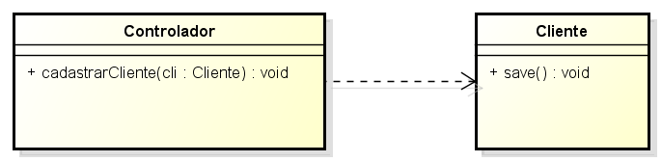


Relacionamentos de Dependência (exemplo)
public class Controlador {
// não tem atributos do tipo Cliente
public void cadastrarCliente(Cliente: cli)
{
...
cli.save;
...
}
public class Cliente {
public boolean save {
// pega os dados próprios
// monta String SQL
// abre conexão e grava no BD
}

Slide 8

Relacionamentos de Dependência
Dependência
Visibilidade:
A não ser que explicitamente declarado, todas as classes dentro de um pacote podem
instanciar/usar como parâmetro/ todas as outras em seus métodos.
Assim, é possível de criarmos relacionamentos de dependência entre quaisquer classes do
sistema. Entretanto, essa liberdade é perigosa e deve ser controlada.
Uma prática interessante é, por exemplo, tentar não criar dependência alguma. Isto é, permitir a comunicação apenas entre classes que já estão associadas (associação).

Slide 9

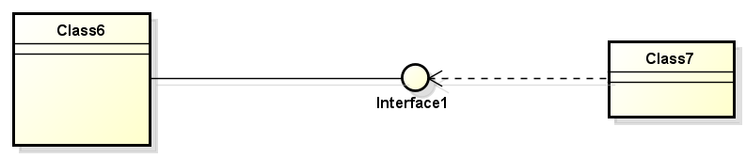
Relacionamentos de Realização de Interfaces
Deve ser usado quando queremos restringir o acesso à classe
Dessa forma, podemos colocar na interface, apenas os métodos que queremos disponibilizar para que outras possam usar
Note-se que geralmente há no mínimo dois relacionamentos com uma interface. Um deles é da classe que a realiza (implements) e o outro é da classe que a usa (dependência)
Sequência de
Exemplos →

Slide 10
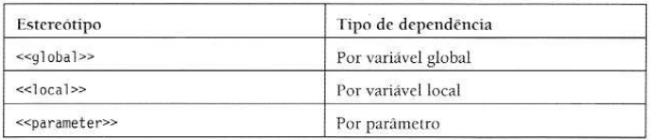
Estereótipos para Dependências
Muitas vezes é difícil saber, antecipadamente, qual é o tipo da dependência
Caso seja possível inferir, é interessante usar esses estereótipos

Slide 11
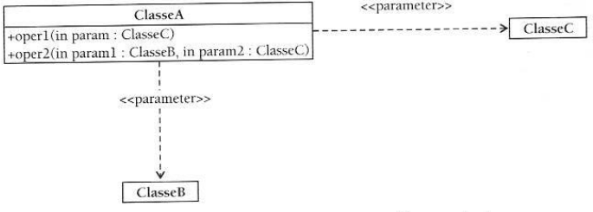
Exemplo Dependência

Slide 12






Classes de Entidade, Fronteira e Controle
Pág. 165 – Eduardo Bezerra
Termos importantes
Classes de Entidade | Classes que possuem uma tabela correspondente no BD
Classes de Fronteira (Boundary) | São geralmente classes que representam interfaces e que capturam os dados provenientes do usuário
Classes de Controle | São classes intermediárias que recebem os dados das interfaces e repassam para as classes de domínio/negócio (padrão MVC)

Slide 13
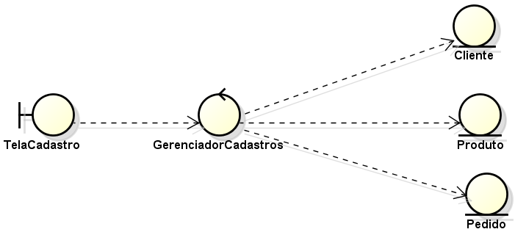
Classes de Entidade, Fronteira e Controle
Exemplo

Slide 14
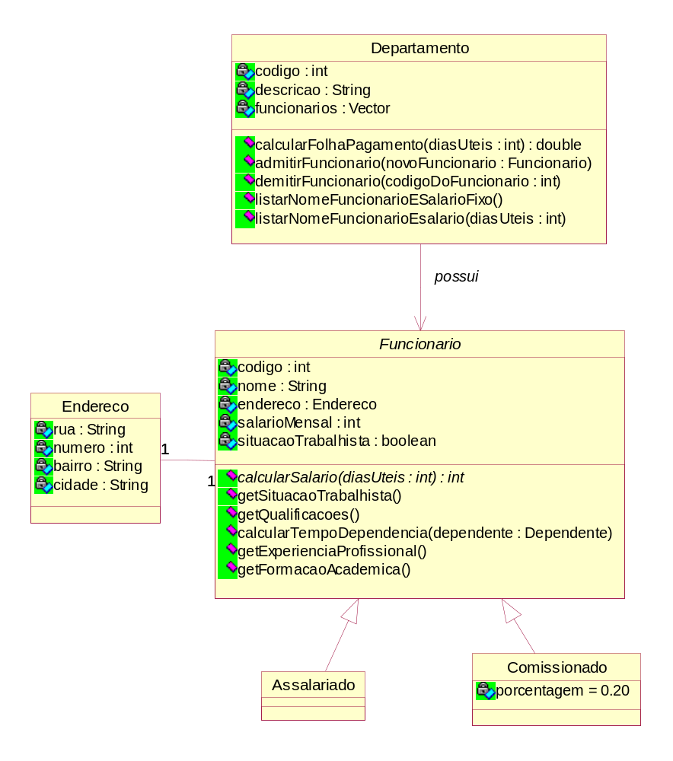

Slide 15
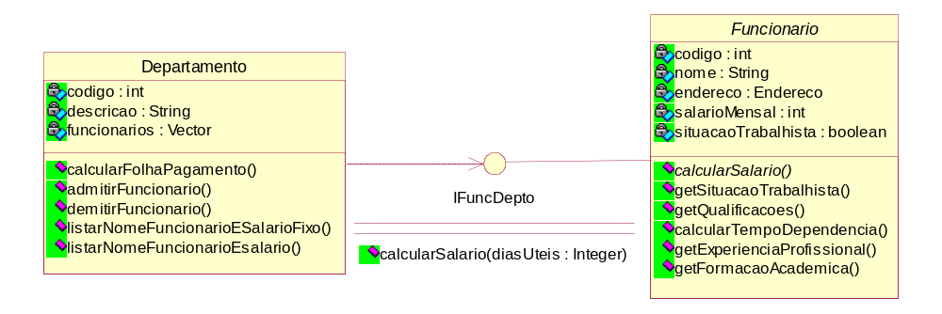
Interface que restringe a visibilidade da classe Departamento sobre a classe
Funcionário.

Slide 16
Exemplo - IFuncDepto
public interface IFuncDepto {
public int calcularSalario(int diasUteis);
}

Slide 17
Exemplo - Funcionario
public class Funcionario implements IFuncDepto {
...
public abstract int calcularSalario(int diasUteis);
//precisa informar o corpo do método
}

Slide 18
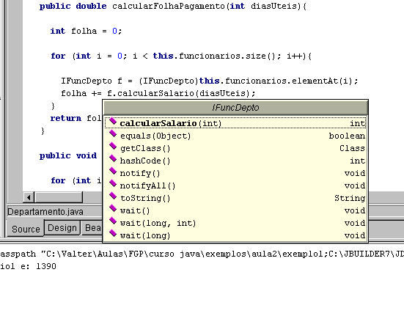
Exemplo - Departamento
public class Departamento {
...
public double calcularFolhaPagamento(int diasUteis){
int folha = 0;
for (int i = 0; i < this.funcionarios.size(); i++){
IFuncDepto f = (IFuncDepto)this.funcionarios.elementAt(i);
folha += f.calcularSalario(diasUteis);
}
return folha;
}
}

Slide 19
Exemplo – (Classe Principal
...
Departamento d = new Departamento(1,"depto1",v);
System.out.println("A folha de pagamento e: " +
d.calcularFolhaPagamento(30));

Slide 20
Restringe acesso de outras classes
A outra utilidade de uma interface é permitir que determinadas classes acessem apenas um subConjunto de métodos de uma dada classe
Exemplo →

Slide 22
Interface que restringe a visibilidade da classe Departamento sobre a classe
Funcionário.

Slide 23
Exemplo - IFuncDepto
public interface IFuncDepto {
public int calcularSalario(int diasUteis);
}

Slide 24
Exemplo - Funcionario
public class Funcionario implements IFuncDepto {
...
public abstract int calcularSalario(int diasUteis);
}

Slide 25
Exemplo - Departamento
public class Departamento {
...
public double calcularFolhaPagamento(int diasUteis){
int folha = 0;
for (int i = 0; i < this.funcionarios.size(); i++){
IFuncDepto f = (IFuncDepto)this.funcionarios.elementAt(i);
folha += f.calcularSalario(diasUteis);
}
return folha;
}
}

Slide 26
Exemplo – Classe View
...
Departamento d = new Departamento(1,"depto1",v);
System.out.println("A folha de pagamento e: " +
d.calcularFolhaPagamento(30));

Slide 27
Restringe acesso de outras classes
A outra utilidade de uma interface é permitir que determinadas classes acessem apenas um subConjunto de métodos de uma dada classe
Exemplo →

Slide 29
Interface que restringe a visibilidade da classe Departamento sobre a classe
Funcionário.

Slide 30
Exemplo - IFuncDepto
public interface IFuncDepto {
public int calcularSalario(int diasUteis);
}

Slide 31
Exemplo - Funcionario
public class Funcionario implements IFuncDepto {
...
public abstract int calcularSalario(int diasUteis);
}

Slide 32
Exemplo - Departamento
public class Departamento {
...
public double calcularFolhaPagamento(int diasUteis){
int folha = 0;
for (int i = 0; i < this.funcionarios.size(); i++){
IFuncDepto f = (IFuncDepto)this.funcionarios.elementAt(i);
folha += f.calcularSalario(diasUteis);
}
return folha;
}
}

Slide 33
Exemplo - Principal
...
Departamento d = new Departamento(1,"depto1",v);
System.out.println("A folha de pagamento e: " +
d.calcularFolhaPagamento(30));

Slide 34
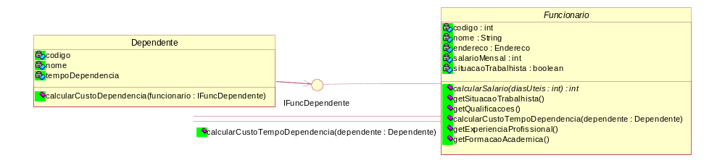
Outro exemplo
O método calcularCustoDependencia deve receber por parâmetro um funcionario.
Porém, a partir desse funcionario apenas método calcularCustoTempoDependencia()
deve poder ser invocado. Para calcular este custo deve-se obter o tempo de
dependência do dependente passado por parâmetro e multiplicar por 2.34.

Slide 35
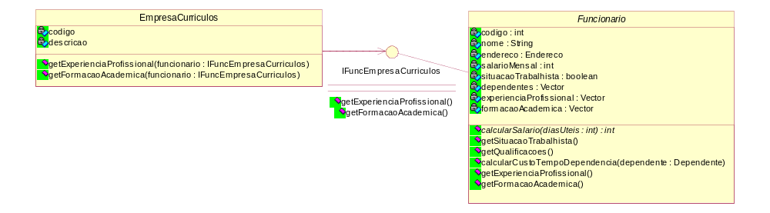
Interface IFuncEmpresaCurriculos restringe a visibilidade da classe
EmpresaCurriculos sobre a classe Funcionario

Slide 36
Exemplo - IFuncEmpresaCurriculos
import java.util.Vector;
public interface IFuncEmpresaCurriculos{
public Vector getExperienciaProfissional();
public Vector getFormacaoAcademica();
}

Slide 37
Exemplo - Funcionario
public abstract class Funcionario implements IFuncDepto,
IFuncEmpresaCurriculos
{
...
private Vector formacaoAcademica;
private boolean situacaoTrabalhista = true;
public Vector getExperienciaProfissional(){
return this.experienciaProfissional;
}
public Vector getFormacaoAcademica(){
return this.formacaoAcademica;
}
}

Slide 38
Exemplo - EmpresaCurriculos
...
public Vector getExperienciaProfissional(IFuncEmpresaCurriculos
funcionario){
return funcionario.getExperienciaProfissional();
}
public Vector getFormacaoAcademica(IFuncEmpresaCurriculos
funcionario){
return funcionario.getFormacaoAcademica();
}

Slide 39
Exemplo – Classe Principal
...
EmpresaCurriculos ec = new EmpresaCurriculos(1,"empresa1");
Vector v1 = new Vector();
v1 = ec.getExperienciaProfissional(funcAssalariado1);
Objeto do tipo Funcionario

Slide 40
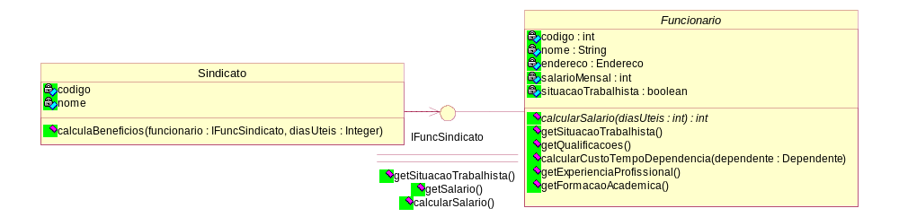
Para calcular os benefícios, o método calculaBeneficios verifica se a situação
trabalhista do funcionario passado por parametro é “true”. Em caso positivo
soma o salário mensal com o cálculo do salário e retorna o resultado.
O funcionário passado por parâmetro para o método calculaBeneficios só deve
permitir visualizar os três métodos que estão na interface.

Slide 41
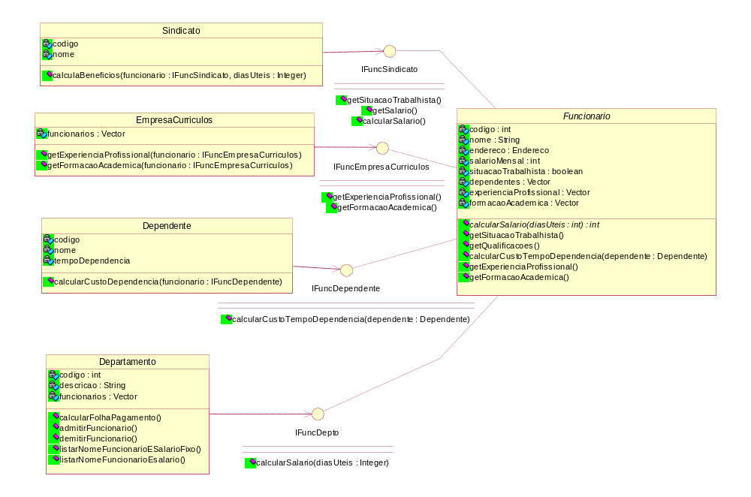

Slide 42
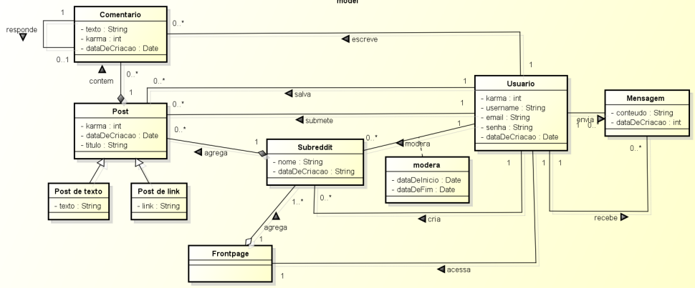
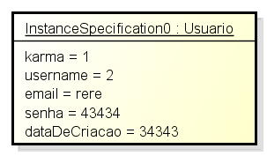
Visão Estática e Dinâmica
Note que em geral tem-se uma
Classe para cada tabela de BD.
Entretanto, nada impede de
existir uma classe que não
Possui uma tabela correspondente.
Quando usamos Design Patters,
por exemplo, haverão diversas
classes sem tabelas correspondentes.
Também não é incomum a existência
de classes que agrupam informações
oriundas várias tabelas.
Classes (Visão Estática – disco –
Tempo de compilação)
Instance (object)
Instance (object)
Instance (object)
Objetos (Visão Dinâmica
memória volátil RAM – tempo de
execução)
1 | Fdfd | 3
2 | Fdfdfd | 48
3 | Fdfdfd | 59
4 | Fdfdfd | 67
5 | fdfdfd | 65
1 | Fdfd | 3
2 | Fdfdfd | 48
3 | Fdfdfd | 59
4 | Fdfdfd | 67
5 | fdfdfd | 65
1 | Fdfd | 3
2 | Fdfdfd | 48
3 | Fdfdfd | 59
4 | Fdfdfd | 67
5 | fdfdfd | 65
1 | Fdfd | 3
2 | Fdfdfd | 48
3 | Fdfdfd | 59
4 | Fdfdfd | 67
5 | fdfdfd | 65
1 | Fdfd | 3
2 | Fdfdfd | 48
3 | Fdfdfd | 59
4 | Fdfdfd | 67
5 | fdfdfd | 65
1 | Fdfd | 3
2 | Fdfdfd | 48
3 | Fdfdfd | 59
4 | Fdfdfd | 67
5 | fdfdfd | 65
1 | Fdfd | 3
2 | Fdfdfd | 48
3 | Fdfdfd | 59
4 | Fdfdfd | 67
5 | fdfdfd | 65
1 | Fdfd | 3
2 | Fdfdfd | 48
3 | Fdfdfd | 59
4 | Fdfdfd | 67
5 | fdfdfd | 65
Tabelas (Visão Estática –Repositório de Dados (BD, arquivo texto, XML, etc)

Slide 43
Critérios de Projeto
Vários critérios direcionam um projeto, exemplo:
  Desempenho
    Deve-se diminuir o número de msgs trocadas
  Manutenção
    Conceitos do domínio devem estar explícitos, possivelmente aumentando o nro de msgs trocadas
    Acoplamento
      Deve-se tentar diminuir o acoplamento entre as classes
    Nro de locais repetidos
      Deve-se tentar diminuir o nro de elementos repetidos no projeto. Herança auxilia bastante nesse sentido.

